Slide 1
软件工程课程实践 · 可行性研究汇报
VOL.01
可行性研究 · FEASIBILITY STUDY
PiAgent 赋能的高校排课系统
让定制需求从「改代码」变为「说一句话」
以自动排课引擎替代人工试排，以内置智能体重塑教务交互——一份课程实践的可行性论证。
软件工程课程实践 · 4 人小组 · 组长 魏淑诺 · 组员 叶恒远 李跃和 晏俊飞
一份关于排课自动化与智能体赋能的可行性论证
— 2026 —
Notes:
开场：小组介绍（组长魏淑诺，组员叶恒远、李跃和、晏俊飞）；题目：PiAgent 赋能的高校排课系统可行性研究；一句话卖点：定制需求从「改代码」变为「说一句话」。约 0.3 分钟。

Slide 2
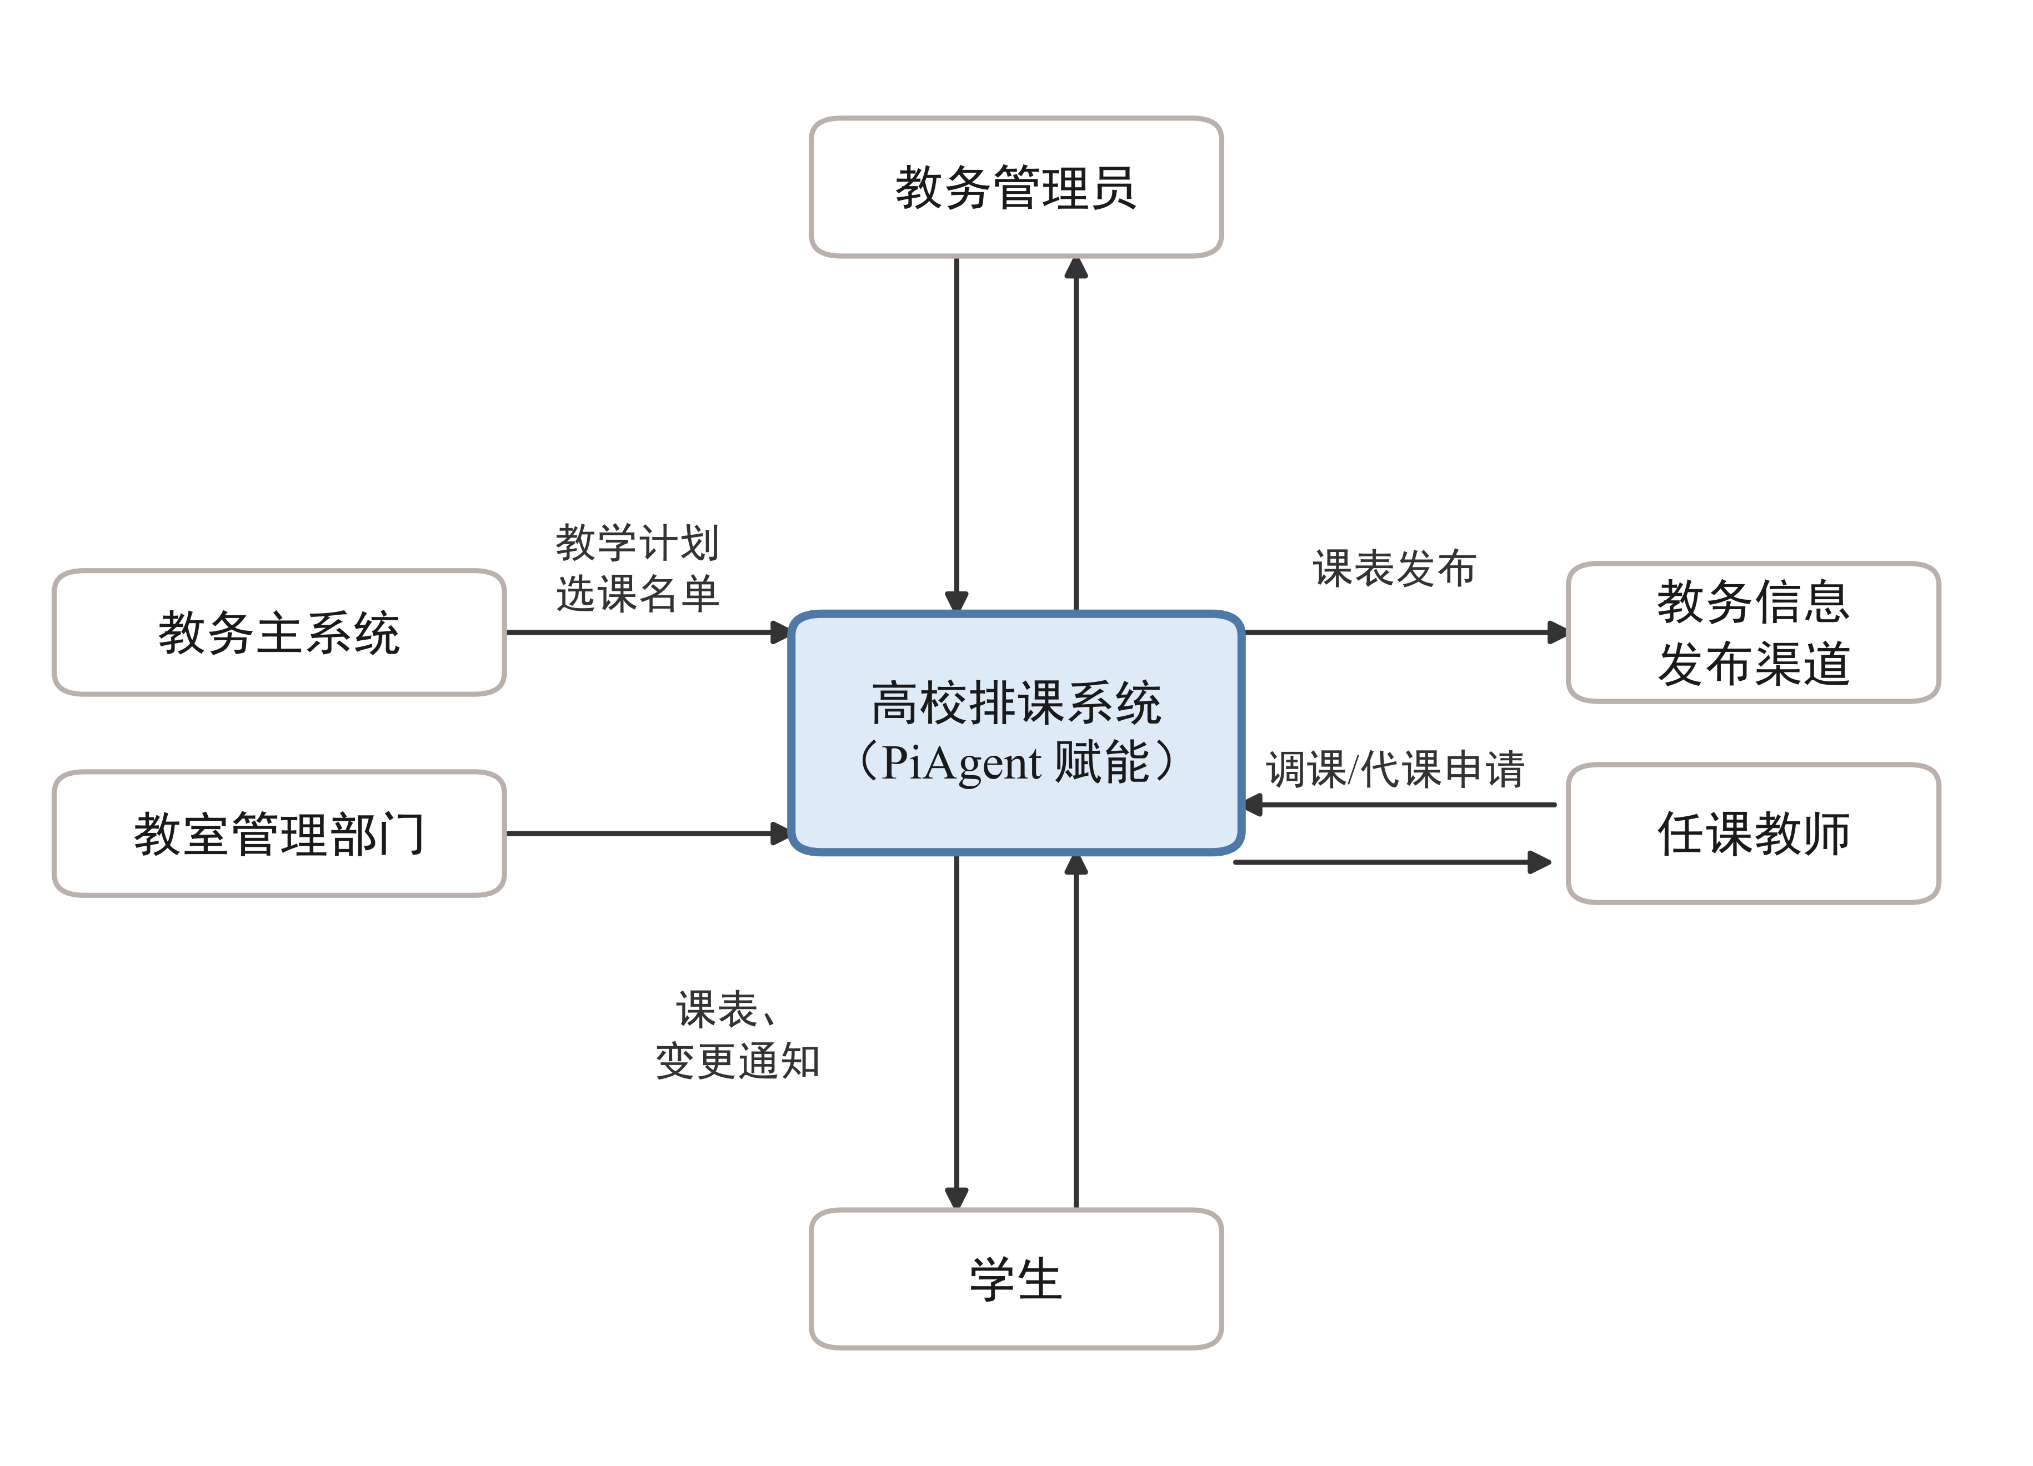
项目简介 · OVERVIEW
02 / 12
WHAT · 这是什么
项目简介
定位为高校教务系统的排课子系统：选课、学籍、成绩管理属教务主系统，在本系统中仅作外部实体处理。
上游由教务主系统提供教学计划与选课名单，下游由教务信息发布渠道接收课表；现阶段以文件导入 / 导出方式模拟对接。
「选课、学籍、成绩都在主系统——我们只把『排课』这一件事做透。」
— 项目范围界定
图 1 · 与其他系统 / 机构的往来关系
Page 02 · 项目简介
OVERVIEW
Notes:
系统定位是教务系统的排课子系统，选课学籍成绩都在主系统；上游拿教学计划和选课名单，下游输出课表；现阶段文件导入导出模拟对接。约 0.7 分钟。

Slide 3
系统要求 · REQUIREMENTS
03 / 12
WHO · 为谁做什么
两类业务 × 四个入口
期初排课与学期调课两类核心业务，按角色划分如下——
• 教务管理员端——维护四类基础数据、配置排课约束、运行排课引擎、查看冲突、审核调课、发布课表
• 教师端——查询本人课表、发起调课 / 代课申请、接收审核结果与通知
• 学生端——查询本人及班级课表、提交冲突反馈、接收变更通知
内置智能体 PIAGENT
自然语言交互 · 四类功能
• 操作引导
• 约束配置
• 信息查询与统计
• 排课结果解读
定制约束，从「改代码」变为「说一句话」。
— PiAgent 的价值
Page 03 · 系统功能要求
REQUIREMENTS
Notes:
两类核心业务：期初排课、学期调课；管理员是主用户；教师学生是查询与申请侧；重点讲 PiAgent 四类功能，是区别于普通排课系统的地方。约 0.8 分钟。

Slide 4
目标与尺度 · GOALS
04 / 12
WHY · 为什么做、怎么评
六个目标 · 五把尺子
研究目标 · 2.2 节
评价尺度 · 按优先次序
• 人力费用减少——自动排课替代人工
• 处理速度提高——调课申请当天办结
• 控制精度提高——发布课表硬冲突为零
• 信息服务改进——四视图自助查询、变更自动推送
• 人员利用率改进——秘书转向核对与审核
• 创新与低门槛——功能不再出厂即固定
• 功能满足度——四项核心功能（最高优先级）
• 开发周期——16 周课程周期内完成
• 使用难易度——三类用户免培训上手
• 费用——人月成本折算（模拟口径）
• 可维护性与可扩展性——约束可配置、可推广
Page 04 · 研究目标与评价尺度
GOALS & CRITERIA
Notes:
最硬的目标是第 3 条：发布课表硬冲突为零；第 6 条是创新点；评价按优先次序，功能满足度第一、开发周期第二。约 0.7 分钟。

Slide 5
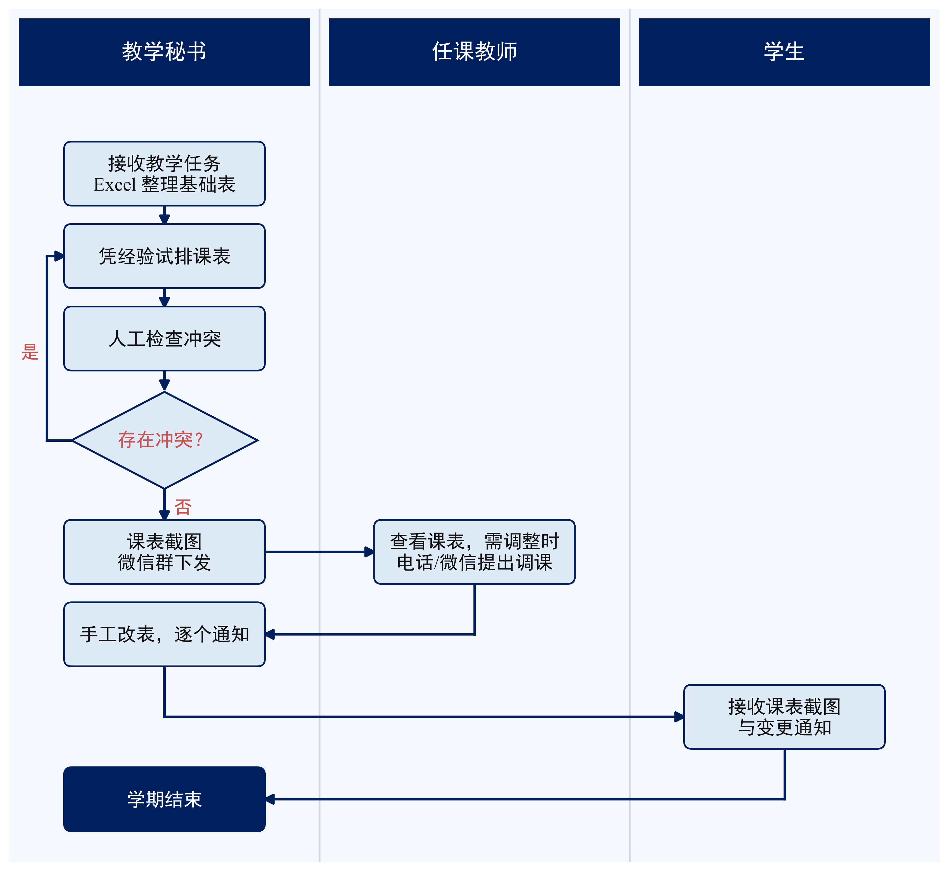
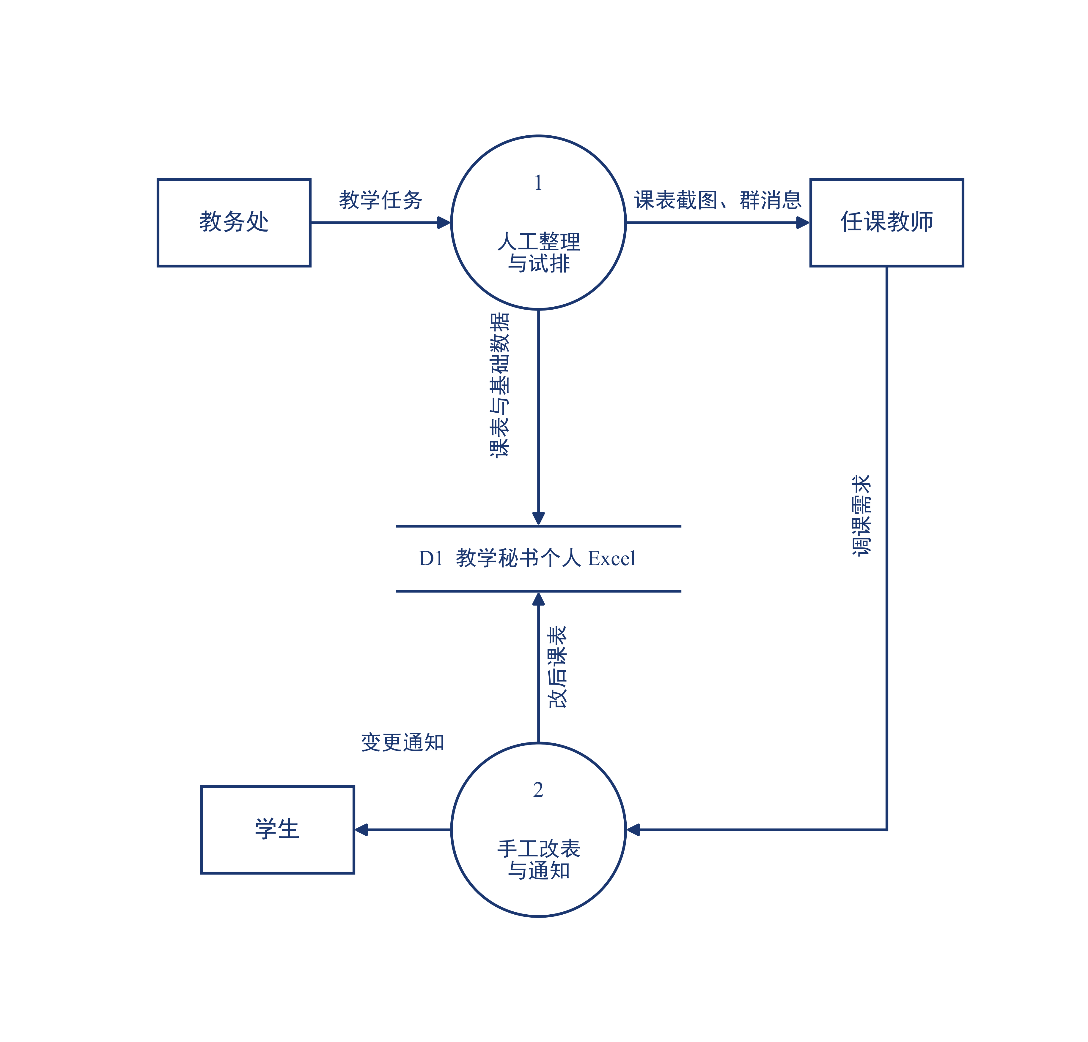
现有系统 · AS-IS
05 / 12
AS-IS · 现状
人工排课的全流程
排课—下发—调课—通知全靠人工与微信群；课表数据散落在教学秘书的个人 Excel，无统一数据库、无审核留痕。
图 2 · 现有系统处理流程（泳道图）
图 3 · 现有系统数据流程图
Page 05 · 现有系统的处理流程与数据流程
AS-IS FLOW
Notes:
左图泳道图：全流程跨三方靠人工和微信群；右图数据流程图：数据散落在个人 Excel；调课口头消息无审批记录，出事故难定责。约 0.9 分钟。

Slide 6
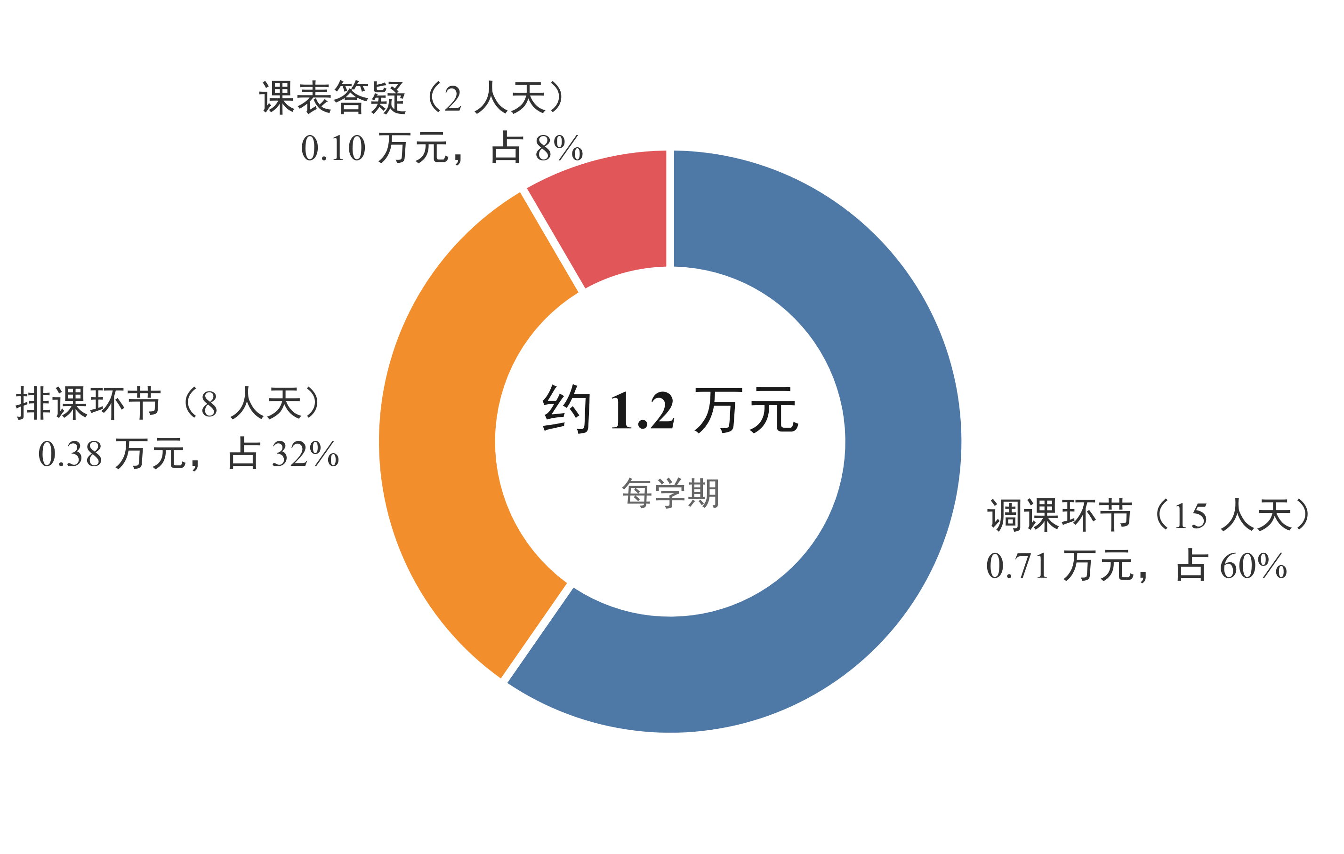
现有系统 · COST
06 / 12
THE COST · 代价
每学期 1.2 万元
全部体现为人力与时间消耗（人月费率 1 万元、每月 21 个工作日折算）。
WORKLOAD
25 人天
每学期投入的人力
RESCHEDULING
60 %
费用来自调课环节；教师往返、学生误课等隐性成本尚未计入
图 4 · 现有系统每学期费用构成
Page 06 · 现有系统的费用开支
AS-IS COST
Notes:
每学期约 25 人天、1.2 万元；六成来自调课环节；隐性成本（教师往返、学生误课）还没算。约 0.7 分钟。

Slide 7
第二幕 · 所建议系统
ACT II · 07 / 12
ACT II · 所建议系统
说一句话
PiAgent 赋能的高校排课系统——定制需求从「改代码」变为「说一句话」。
第二幕引子 · 所建议系统
— · —
Notes:
转场：把「说一句话」作为方案记忆点；请带着第一幕的三个痛点听方案。约 0.3 分钟。

Slide 8
所建议系统 · TO-BE
08 / 12
TO-BE · 方案构成
关键性能 · KPI
五部分组成
SCHEDULING
≤5 分钟
排课引擎生成无硬冲突课表
B/S 架构、三角色（教务管理员 / 教师 / 学生），核心由五部分组成：
• 自动排课引擎——贪心 + 回溯构造可行解，遗传 / 退火优化软约束
• 冲突检测——时间 / 教室 / 教师三类硬约束全量扫描
• 调课在线闭环——申请 → 审核 → 局部重排 → 通知
• 课表查询服务——教师 / 班级 / 教室 / 个人四视图
• 智能体 PiAgent——意图理解与操作编排
DETECTION
100 %
三类硬约束冲突检出率
RESCHEDULING
≤1 分钟
调课局部重排反馈
「PiAgent 只做编排、不做求解——写操作经权限校验与审计留痕。」
— 架构职责红线
PIAGENT
≤5 秒
首响；不可用时降级，核心功能不受影响
Page 08 · 对所建议系统的说明
TO-BE OVERVIEW
Notes:
五部分按左侧清单讲；引擎两阶段；强调红线：PiAgent 只做意图理解和编排，求解仍在引擎（评委常问）；右侧四 KPI。约 1.0 分钟。

Slide 9
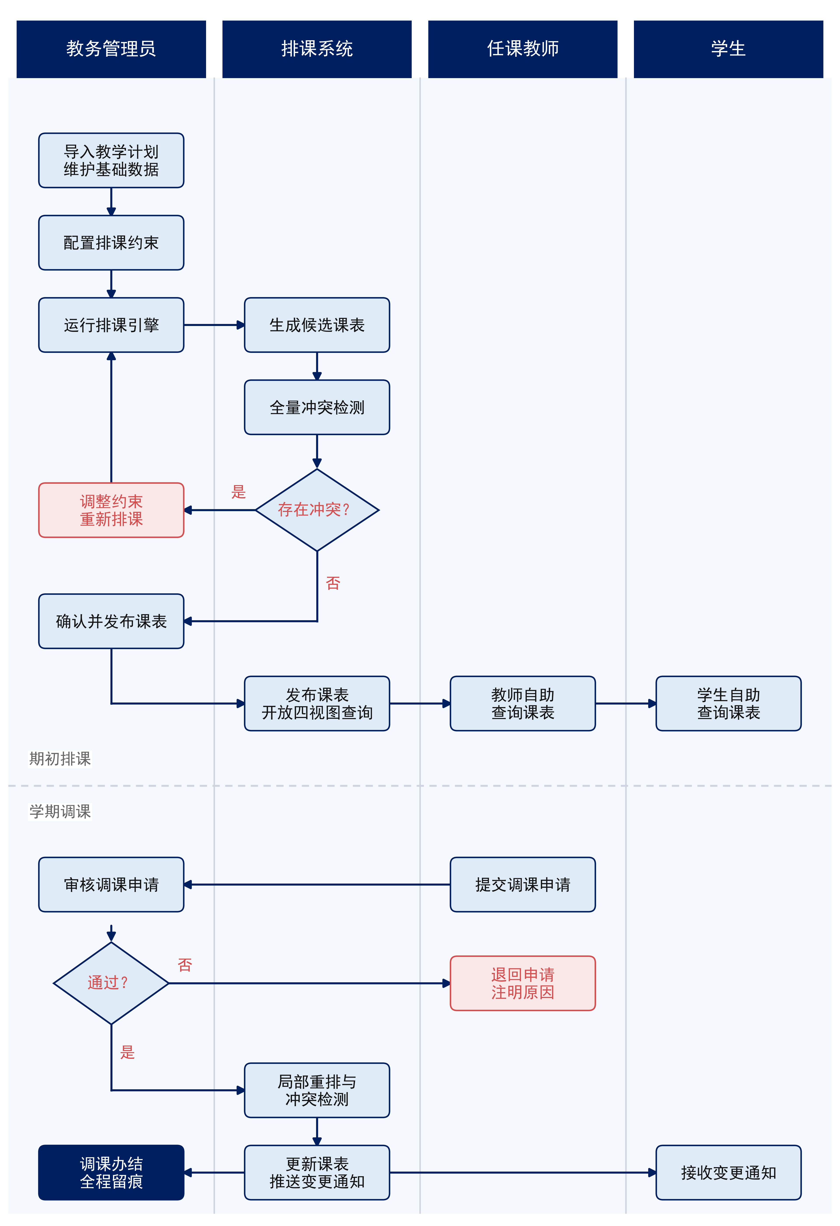
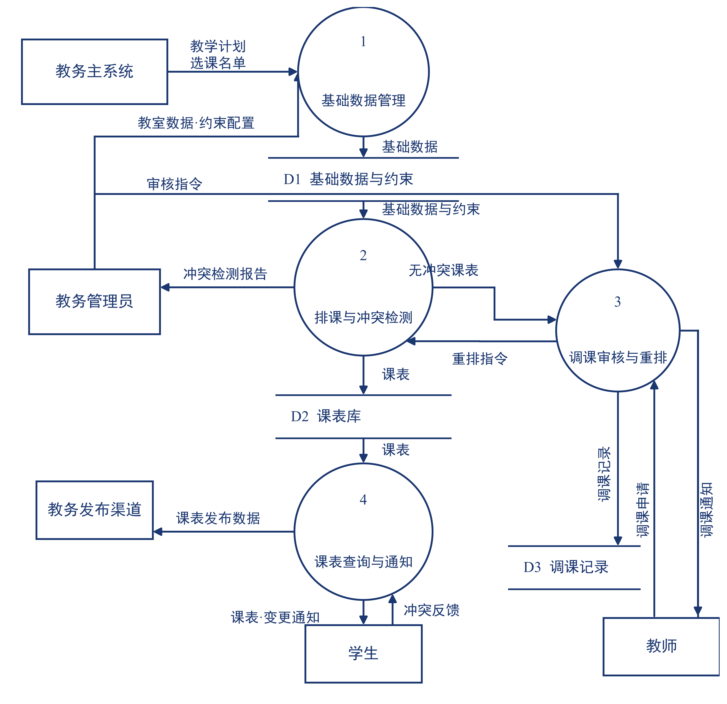
所建议系统 · FLOW
09 / 12
TO-BE · 流程与数据
两阶段 · 双闭环
期初排课与学期调课两阶段：冲突检测与审核双重把关，全程留痕可追溯。
Page 09 · 所建议系统的处理流程与数据流程
图 5 · 所建议系统处理流程（泳道图）
图 6 · 所建议系统数据流程图
TO-BE FLOW
Notes:
左图两阶段闭环；右图数据入库支撑查询与通知，调课记录回流；对比第 5 页：同样的三方，沟通在线化、留痕。约 0.8 分钟。

Slide 10
可行性 · TECHNOLOGY
10 / 12
CAN WE? · 技术条件方面的可行性
四个问题，都有答案
功能目标
能达到
约束建模、搜索求解、冲突检测、自然语言交互四项均无未解决的理论难点。
现有技术
能实现
单院系规模远小于公开基准，算法风险低；Spring Boot/Flask + MySQL + Vue 主流开源栈；Function Calling 路线成熟。
开发人员
能满足
小组 4 人，算法 / 后端 / 前端 / 文档四类角色（可兼任），先修课程与编程能力匹配。
规定期限
能完成
第 12 周达成最低目标（无硬冲突），第 13 周软约束优化为增强目标——演示底线有保证。
Page 10 · 技术条件方面的可行性
TECHNICAL FEASIBILITY
Notes:
按四块从左到右讲：功能目标、现有技术（规模论证）、人员、期限策略（第 12 周最低目标保演示）。约 0.9 分钟。

Slide 11
可行性 · ECONOMICS
11 / 12
ROI · 经济与社会因素（第 6~7 章概要）
收益 / 投资比 1.33
模拟口径：人月费率 1 万元、每月 21 个工作日；5 年寿命期。另有大额不可定量收益——硬冲突趋零、调课全程留痕、师生体验改善。
INVESTMENT
12.3 万
5 年总投资（一次性 7 万 + 运维 5.3 万）
BENEFIT
16.4 万
5 年总收益（每学年约 3.2 万）
B / C RATIO
1.33
收益 / 投资比 > 1，经济上可行
PAYBACK
3.1 年
投资回收周期
LIFETIME
4 年+
寿命 4 年及以上收益 / 投资比稳定大于 1
LEGAL RISK
0
全程模拟数据，无法律障碍；用户免培训上手
Page 11 · 投资及效益分析 · 社会因素方面的可行性
ECONOMICS & SOCIETY
Notes:
模拟口径总投资 12.3 万、总收益 16.4 万，比值 1.33，回收期 3.1 年；寿命 4 年以上比值稳定大于 1；社会因素：模拟数据无法律障碍、免培训。约 0.7 分钟。

Slide 12
结论 · CONCLUSION
12 / 12
CONCLUSION · 结论
可以立即开始，
进行开发。
技术可行 · 经济可行 · 社会因素可行，必要性成立；
按冻结范围推进（不含选课、成绩、学籍），第 14 周交付演示版本。
软件工程课程实践 · 4 人小组 · 谢谢聆听，欢迎指正
Page 12 · 结论 · 谢谢
— Q&A —
Notes:
结论：可以立即开始进行开发；三方面可行，必要性成立；第 14 周交付演示版本——谢谢，进入提问环节。约 0.5 分钟。

